Slide 1
সবাইকে এক গুচ্ছ ফুলের শুভেচ্ছা

Slide 2
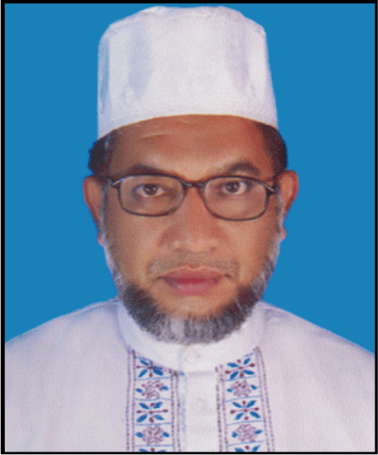
মুহাম্মদ মুজিবুর রহমান
সহকারী শিক্ষক
মোহরা এস কে কিউ বালিকা উচ্চবিদ্যালয় ও কলেজ।
চান্গাঁও,চট্টগ্রাম।
মুঠোফোন-০১৮১৫-৩৫৬৬৬২
শিক্ষক পরিচিতি

Slide 3
পাঠপরিচিতি
ইসলাম ও নৈতিক শিক্ষা
নবম-দশম
অধ্যায়- ২
শরীয়তের উৎস
পাঠ – ৯
সময় – ৫০ মিঃ
তারিখ – ০৮-০৮-২০১৮

Slide 4
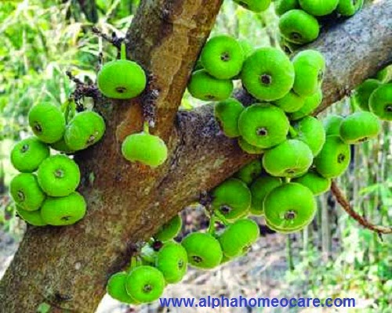
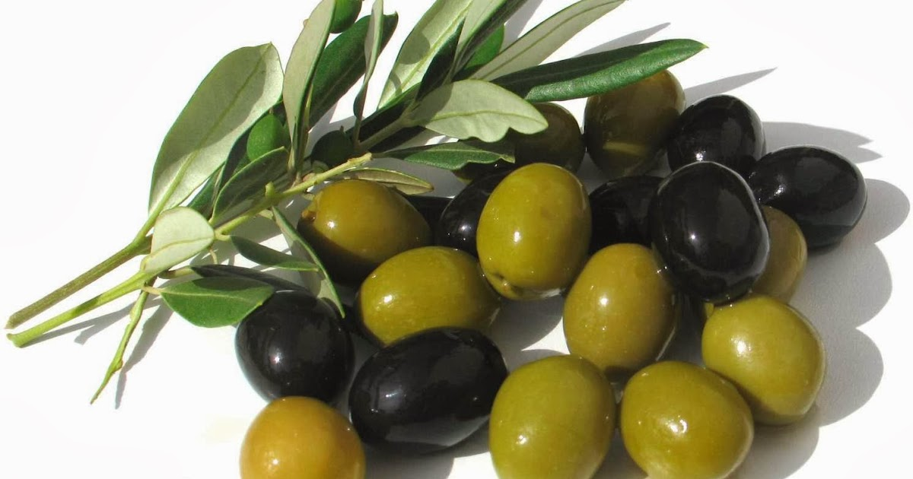
আঞ্জির (ডুমুর জাতীয় ফল )
যায়তুন

Slide 5
শিখনফলঃ-
০১৷ সূরা আত-তীনের অর্থ ও ব্যাখ্যা বলতে পারবে ৷
০২৷ অবতীর্ণের কারণ বলতে পারবে ৷
০৩৷ সূরাটির শিক্ষা বর্ণনা করতে পারবে ৷

Slide 6
সূরা আত-তীন

Slide 7
মক্কায় অবতীর্ণ
সূরা আত- তীন
৯৫ তম
আয়াত সংখ্যা- ৮
তীন শব্দ থেকে সূরার নামকরণ

Slide 8
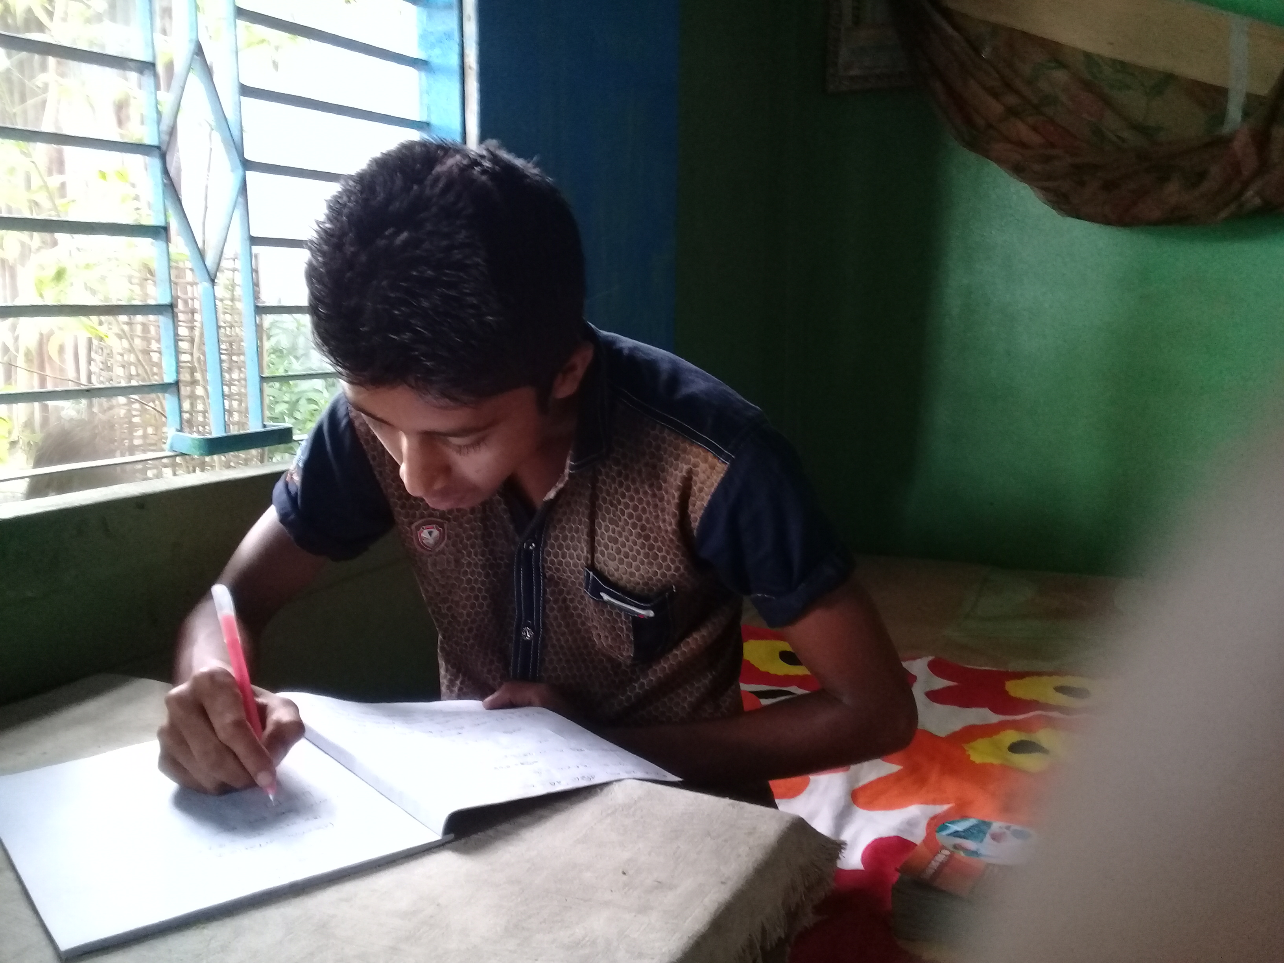
সূরা আত-তীনের পরিচয় লিখ

Slide 9
দয়াময় ,পরম দয়ালু আল্লাহর নামে
অনুবাদ
১ ৷ শপথ আঞ্জির ও জায়তুনের ২ ৷ আর শপথ সিনাই প্রান্তরস্থ তুর পর্বতের ৩ ৷এবং শপথ এই নিরাপদ নগরীর (মক্কা) ৪৷ নিশ্চয় আমি মানুষকে সুন্দরতম গঠনে সৃষ্টি করেছি ৫৷ এরপর আমি তাকে নামিয়ে দিয়েছি সর্ব নিন্ম স্তরে ৬৷ কিন্তু তারা ব্যতীত ,যারা ইমান এনেছে ও সৎকর্ম করেছে ৷তাদের জন্য তো রয়েছে অশেষ পুরুস্কার ৭ ৷সুতরাং (হে মানুষ) কিসে তুমাকে বিচার দিবস সম্বন্ধে অবিশ্বাসী করে ৮৷ আল্লাহ কি বিচারকগনের মধ্যে শ্রেষ্ঠতম বিচারক নন ?

Slide 10
শিক্ষা
মানুষ সৃষ্টি জগতের শ্রেষ্ঠ ও সন্দরতম সৃষ্টি
মানুষের সম্মান ও মর্যাদা সৎকর্মের উপর নির্ভরশীল। অসৎ কর্ম করলে মানুষ মনুষ্যত্বের স্তর থেকে নেমে যায়
সতকরমশীল গণ পরকালে অশেষ ও অফুরন্ত পুরুস্কার লাভ করবে
আল্লাহ তায়ালা সর্ব শ্রেষ্ঠ বিচারক ৷ শেষবিচারের দিন তিনি সকল মানুষের কৃতকর্মের হিসাব নেবেন

Slide 11
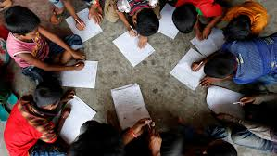
দলীয়কাজ
আমি মানুষকে সুন্দরতম গঠনে সৃষ্টি করেছি ব্যাখ্যা কর ৷

Slide 12
মূল্যায়ন
১ সুরা আত-তীনে কয়টি ফলের কথা বলা হয়েছে?
(ক) ২টি (খ) ৩টি (গ) ৪টি (ঘ) ৫টি
২ সূরা আত-তীনের ২য় ও ৩য় আয়াতে বলা হয়েছে যথাক্রমে –
( i ) মদিনা শরীফের ( ii ) সিরিয়ার নগরীর (iii) মক্কানগরীর
নিচের কোনটি ঠিক ?
(ক) i ও ii (খ) ii ও iii (গ) i ও iii (ঘ) i ii ও iii

Slide 13
বাড়ির কাজ
সুরা আত-তীনের প্রথম ৩টি আয়াত লিখে আনবে

Slide 14
খোদাহাফেজ

